Slide 1

Trabalho de Ordenação
Equipe:
Adriana Delgado
Filipe De Almeida
Kassiane
Mateus Canabrava
Reginalda
Rafael Neto

Slide 2

Persistência de Arquivos
Arquivos – são mecanismo mais básico de um dado em programação, portanto, uma sucessão de dados logicamente relativos a ser usados em programas.
Persistência de Arquivos -É uma caracteristica do arquivo onde os dados precisam ser mantidos mesmo quando o computador é desligado, isto é, preciso ser armazenado em um dispositivo de memória não volátil (memória secundária), normalmente o disco.

Slide 3
Persistência de Arquivos
Os arquivos seguem um protocolo:
“Para trazer um arquivo para a memória de trabalho do computador, deve ser usado o comando de abertura do arquivo; Ao terminar de usar um arquivo, deve ser usado o comando de fechar arquivo, indicando que este pode ser copiado para o disco novamente.”
Open/ Write/Read

Slide 4
Persistência de Arquivos – Memória Secundária
Conceito:
Denominada memória auxiliar ou memória em massa, para armazenamento permanente de dados. Sendo necessário ser carregada na memoria principal antes de passar pelo processador, ou seja, programas e arquivos que não precisam ser requeridos imediatamente, mas exigem grande espaço de armazenamento.

Slide 5
Persistência de Arquivos – Memória Secundária
Objetivo- “garantir armazenamento permanente a toda a estrutura de dados e programas do usuário – por isso deve ter maior capacidade que as outras memórias.”
Constituição – Diretamente ligado ao sistema(HD) ou diretamente conectados(Pen-drive).
Tempo de acesso -altos, por serem normalmente dispositivos eletromecânicos. Discos rígidos: entre 8 a 30 milissegundos. CD-ROM: entre 120 a 300 nanossegundos.
Volatividade –não –volátil.
Tecnologia- Varia conforme dispositivo.
Temporariedade- Permanente
Capacidade – Varia conforme dispositivo

Slide 6
Persistência de Arquivos – Memória Terciária
Conceito :
Semelhantes a memoria secundária, sendo que segue as operações de montagem,como disco optico e fitas magnéticas, no entanto a memoria secundária não necessita dessas operações de montagem.
“Às vezes faz-se uma diferença entre memória secundária e memória terciária. A memória secundária não necessita de operações de montagem (inserção de uma mídia ou média em um dispositivo de leitura/gravação) para acessar os dados, como discos rígidos; a memória terciária depende das operações de montagem, como discos ópticos e fitas magnéticas, entre outros.”

Slide 7

Características de funcionamento.
Conceito.
É a memória utilizada diretamento pelos usuários de uma maquina, é capaz de armazenar uma grande quantidade de dados e evitar com que eles se percam com o desligamento do computador sendo ela mais lenta que a memória principal, é considera não volátil.

Slide 8
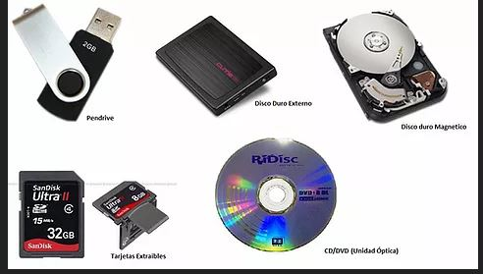
Principais dispositivos Memória Secundaria.
HD- DISCO RÍGIDO
PENDRIVE
Cartão de Memoria
Disquetes
Discos Ópticos

Slide 9
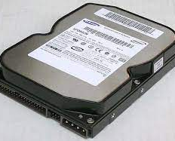
Primeiro Disco Rígido.
O Primeiro disco rígido foi construído pela IBM em 1956, prém só foi lançado em setembro dia 16 de 1957, chamado de RAMAC, era formado por 50 discos magnéticos e contend 50 mil setores sendo que cada um suportada 100 caracteres alfanuméricos.

Slide 10
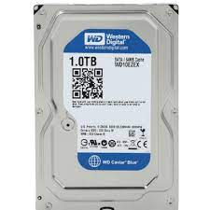
Disco Rígido.
Sua utilidade é o armazenamento de dados, o armazenamento do HD é contado em Gigabytes, atualmente já existe HD´s com capacidade Tera Bytes,
Os dados do HD são guardados em uma mídia magnética, parecida com um DVD, que é muito sensível, em caso de batidas pode se deslocar e o HD perde sua utilidade.
De uma forma resumida o HD é um componente de hardware do computador, sua utilidade é o armazenamento de dados, ou seja quando algum arquivo é armazenado, ele não se perde com o desligamento da máquina.

Slide 11
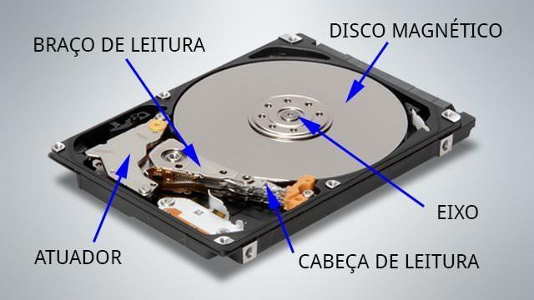
As principais partes de um HD.
1. O Braço – é um dispositivo mecânico que serve para movimentar as cabeças de leitura e gravação ao longo da superfície do disco.
2. As Cabeças – São responsáveis pela leitura e gravação dos dados na superfície do disco.
3. As Superfícies – cada face de um disco é uma superfície magnética, usada para gravação e leitura de dados.
4. As Trilhas – são círculos concêntricos igualmente espaçados nas superfícies dos discos.
5.Os Setores – são pequenas divisões ou partes de cada uma das trilhas.
6. Os Cilindros – grupo de trilhas de mesmo número em superfícies diferentes do disco.

Slide 12
Pendrive.
Memória USB Flash Drive.
Surgiu no ano 2000.
As capacidades atuais de armazenamento são variadas, existindo pen drives com capacidades de até 2 Tera Bytes. A taxa de transferência de dados pode variar dependendo do tipo de entrada, sendo a mais comum a USB 3.0 e a mais recente a USB 4,0 TIPO C.
As principais vantagens são:
Compactos, Rápidos
Grande capacidade de armazenamento
maior resistência devido à ausência de peças móveis.

Slide 13
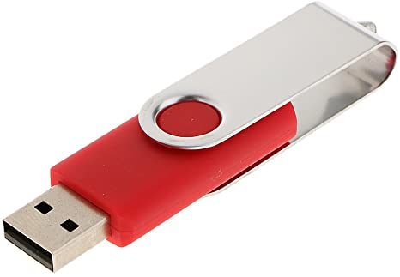
Características.
E a não necessidade de energia para manter os dados armazenados, e continuar sendo muito Seguro e estávell ao contrario dos disquetes.
Os pen drive possuem um chip gravavel e regravável e o processo de armazenamento se da por meios de eletrons, ao recebem carga positive, conversões são chamadas de Código binário.

Slide 14
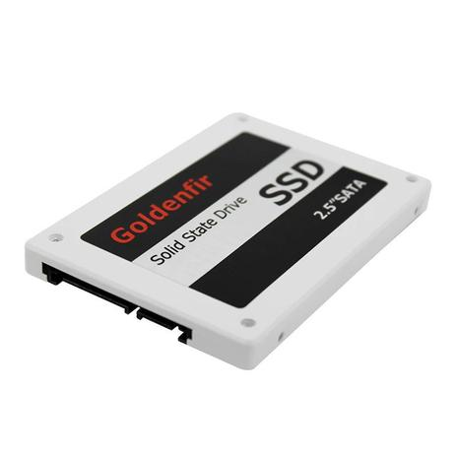
SSD.
O SSD (Solid-State Drive) - É uma tecnologia de armazenamento considerada evolução do disco rígido (HD). Esse tipo de armazenamento não possui partes móveis e é construído com circuitos integrados, além disso o seu armazenamento é feito por células de memoria flash (diferente dos HDs mecânicos que utilizam o disco magnético).

Slide 15
Vantagens e Desvantangens.
As principais vantagens do SSD incluem:
- Ausência de partes mecânicas.
- Ausência de vibrações e ruidos.
- São mais resistentes.
- Menor peso.
- Maiores velocidades de leitura e escrita
---------------------------------------------------------
As unicas desvantagens relatadas até o momento são justamente o seu alto custo de fabricação atrelado ao tamanho de armazenamento.

Slide 16
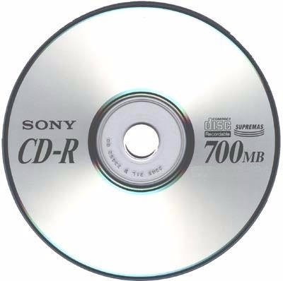
CD.
Esse tipo de memória possuem características similares as dos discos flexíveis como baixo custo, drive e média removível facilitando o seu transporte.
Existem vários tipos de discos ôpticos, sendo os mais comuns os CDs, DVDs e BDs ou Blu-rays.
O Compact Disc (CD) normalmente tem capacidade de armazenamento de 700MB. Existem basicamente três tipos de CDs: O CDROM – que vem com seus dados gravados de fábrica e não permitem que novos dados sejam gravados, ou que, os já existentes sejam apagados ou alterados.
O Compact Disc – Recordable (CD-R) – Permite que os dados sejam gravados nele pelo usuário através de um gravador de CDs, porem, apos a gravação, esses dados não podem mais serem alterados ou excluídos.
O Compact Disc ReWritable (CD-RW) – Este tipo de CD, permite que o conteúdo gravado seja apagado, sendo este processo pode ser repetido diversas vezes neste tipo de média.

Slide 17
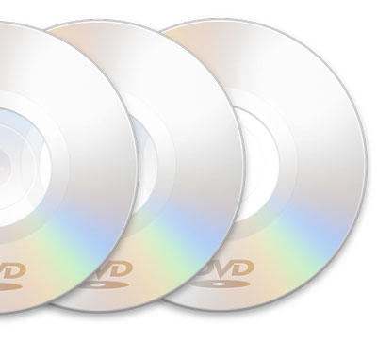
DVD.
DVD (digital versatile disc) É um disco óptico com maior capacidade de armazenamento e maior taxa de transferência que os CDs, com capacidades que variam de 4.7GB ate 17.1GB, em discos de uma ou duas camadas, com gravação em um ou dois lados.
DVD – já vem gravado na fábrica.
DVD-R ou DVD+R – permite gravação.
DVD+R DL – permite gravação em duas camadas (8.5GB em cada lado do disco).

Slide 18
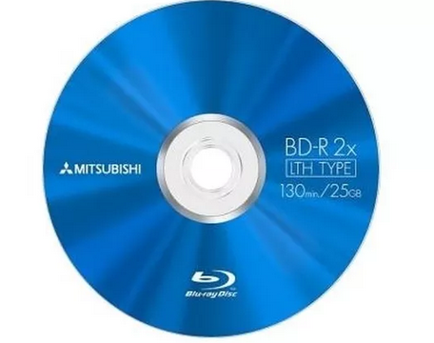
Blu-ray
Também conhecido como BD, e um disco ôptico da nova geração, usado para vídeo e áudio de alta definição e armazenamento de dados de alta densidade.
Apesar de possuir o mesmo tamanho físico dos CDs e DVDs, a sua capacidade de armazenamento varia de 25GB (Camada Simples) a 50GB (Camada dupla).
O Bluray obteve o seu nome a partir da cor azul do raio laser usado. A letra “E” da palavra original “BLUE” foi eliminada porque em alguns países não se pode registrar uma palavra comum para um nome comercial.

Slide 19
Vantagens e Desvantagens do Bluray
- Vantagens:
- Facil portabilidade
- Custo reduzido em comparação aos HDs convencionais.
---------------------------------------------------
-Desvantagens
- Tamanho de armazenamento pequeno, baixa taxa de leitura e material menos resistente em relação aos HDs.

Slide 20
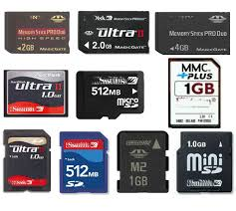
Cartão de Memória.
Inventado em 1980 por Fujio Masuoka na epoca em que o mesmo ainda trabalhava na toshiba, é um tipo de armazenamento de dados focado em portabilidade e eficiencia energetica, devido ao seu pequeno tamanho e praticidade na hora de transporta-lo. É conhecido tambem por ser um tipo de memoria não volatil e foi muito utilizado em aparelhos de videogame,mp3 e cãmeras digitais no inicio dos anos 2000. Hoje é mais utilizado em aparelhos celulares/smarthphones.

Slide 21
Vantagens e Desvantagens cartão memória
- Vantagens:
- Podem ser regravados várias vezes
- Não necessitam de eletricidade para manter os dados armazenados
- Possuem facil portátabilidade e suportam condições de uso e armazenamento mais rigorosos que outros dispositivos baseados em peças móveis.
-------------------------------------------------------------------------------------------
Desvatangens:
São mais frageis que os outros dispositivos de armazenamento.
Apresentam uma maior chance de corromperem os dados gravados.
Ocasionalmente podem apresentar erros durante uma formatação.

Slide 22
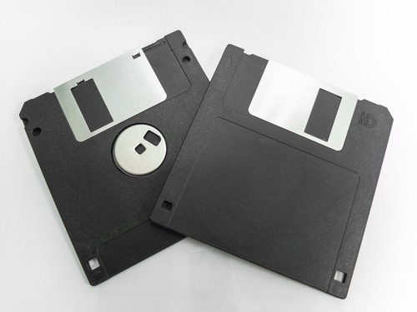
Disquete.
É composto por um círculo de plástico fino coberto por uma camada de óxido de ferro em ambas faces. É um tipo de disco de armazenamento composto por um disco de armazenaento magnético fino e flexível
O disquete mais comum era o de 3,5 polegadas que conseguia armazenar 1,44 mb. Hoje não cabe uma foto.
Por mais de duas décadas, o disquete foi o principal Sistema de gravação e o mais utilizado, a maioria dos dos ambientes computacionais antes de 1990 não possuiam redes, então os disquetes eram o o principal Sistema de transferência de dados entre computadores.
Deixou o Seu legado.

Slide 23
Os componentes principais
Cabeças de leitura ou escrita- são duas e ficam localizados em ambas as faces do disquete movendo-se em conjunto sendo usadas para converter dados binários em impulsos eletromagnéticos
Tunnel-erase-heads(Cabeças de Apagamento de Túnel)- estão posicionadas de trás da cabeça de leitura e escrita a sua função é apagar qualquer informação magnética Perdida das cabeças de leitura ou escrita.
Motor- é um pequeno motor com eixo central que faz rodar o disquete a velocidade entre 300 a 360 rotações por minute.
Armação Mecânica- é um Sistema de alavancas que abre a janela protetora do disquete.

Slide 24
Referências Bibliográficas
https://sites.google.com/site/hardwarememoria2/
http://wiki.icmc.usp.br/images/8/86/SCC0215012015introducaoa.pdf
http://wiki.icmc.usp.br/images/d/d7/Alg2_09.ArmazenamentoSecundario.pdf
https://www.passeidireto.com/arquivo/19038867/memorias-principal-secundaria-e-cache-engenharia
http://professorvalerio.no.comunidades.net/tipos-de-memorias

